Slide 1
Создана 16 июня 2006 года. Законодательные основы:
Ассоциация
«Совет Муниципальных Образований Хабаровского края»
Федеральный закон от 06.10.2003 N 131-ФЗ «Об общих принципах организации местного самоуправления в Российской Федерации», ст. 66 «В каждом субъекте Российской Федерации образуется совет муниципальных образований субъекта Российской Федерации».
Федеральный закон от 12.01.1996 N 7-ФЗ «О некоммерческих организациях», ст. 11
Гражданский кодекс РФ ч.1 гл. 4 параграф 6 «Некоммерческие корпоративные организации»
Закон Хабаровского края от 23.12.2009 № 296 «О полномочиях органов государственной власти Хабаровского края по взаимодействию с Советом муниципальных образований Хабаровского края»

Slide 2
Ассоциация
«Совет Муниципальных Образований Хабаровского края»
Ассоциация «Свет муниципальных образований Хабаровского края» является членом:
Общероссийского Конгресса Муниципальных образований (ОКМО г. Москва), президент В.Б. Кидяев – член комитета Госдумы по федеративному устройству и вопросам местного самоуправления;
Всероссийской Ассоциации развития местного самоуправления (ВАРМСУ г. Москва), председатель высшего совета ассоциации В.Б. Кидяев - член комитета Госдумы по федеративному устройству и вопросам местного самоуправления.
Проблемный вопрос: недостаток внимания к дальневосточным регионам

Slide 3
Ассоциация
«Совет Муниципальных Образований Хабаровского края»
Структура Совета
Съезд 227 членов Совета
Председатель Совета
(Кравчук С.А. с 2018г по н.в.)
Исполнительный директор
(С.К. Смоленцев с 2014г по н.в.)
Правление
37 чел
Ревизионная комиссия
5 чел
Комитеты:
1.Комитет по межбюджетным отношениям
2.Комитет по межмуниципальному сотрудничеству
3.Комитет по правовым вопросам
4.Комитет по социально-экономическому развитию
5. Оргкомитет конкурсов Совета
Палаты:
1.Палата глав городских округов и муниципальных районов
2. Палата городских поселений
3.Палата сельских поселений
Эксперты

Slide 4
Ассоциация
«Совет Муниципальных Образований Хабаровского края»
Планирование работы Совета, мониторинги запросов ОМСУ
План работы Совета и его руководящих органов формируется на основе опроса муниципалитетов. В конце года в адрес Исполнительной дирекции поступают наиболее актуальные вопросы местного самоуправления, требующие обсуждения в органах Совета. Примеры:
Хабаровский муниципальный район предложил изучить вопрос о социальном предпринимательстве в Хабаровском крае. (Рассмотрен на заседании Правления в декабре 2019г);
муниципальный район имени Лазо предложил вопрос «О плане реорганизации муниципального образования». (Вопрос рассмотрен на заседании Правления Совета в июне 2020г.);
вопросы городских и сельских поселений: проблемы реализации Постановления Правительства РФ от 06.02.2006 № 75 «О порядке проведения органом местного самоуправления открытого конкурса по отбору управляющей организации для управления многоквартирным домом», о практике реализации полномочий муниципальных образований края по организации ритуальных услуг и содержанию мест захоронения, проблемы утилизации и определение мест для вывоза ТБО были рассмотрены на заседании Палат Совета.

Slide 5
Ассоциация
«Совет Муниципальных Образований Хабаровского края»
Мероприятия Совета:
Конкурсы:
Цель – поддержка приоритетных направлений работы ОМСУ края
2010-2013г - «Лучшая общественная инициатива»
2014г - «Лучший глава, специалист городского, сельского поселения в области местного самоуправления Хабаровского края»
2017г - «Лучшая муниципальная практика Хабаровского края по реализации Федерального закона от 01 мая 2016 г.№119 ФЗ «Об особенностях предоставления гражданам земельных участков, находящихся в государственной или муниципальной собственности и расположенных на территории субъектов Российской Федерации»
2018г - «Лучшая муниципальная практика по содействию в освоении "Дальневосточного гектара", направленного на реализацию Федерального закона от 01 мая 2016 г. № 119-ФЗ "Об особенностях предоставления гражданам земельных участков, находящихся в государственной или муниципальной собственности и расположенных на территориях субъектов Российской Федерации, входящих в состав Дальневосточного федерального округа»
2015г по н.в.- «Лучшая организация работы муниципальных образований Хабаровского края по созданию и развитию территориального общественного самоуправления»

Slide 6
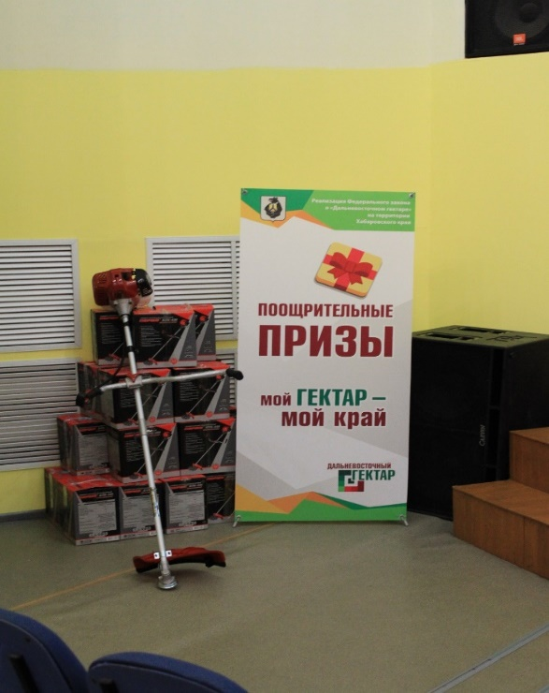
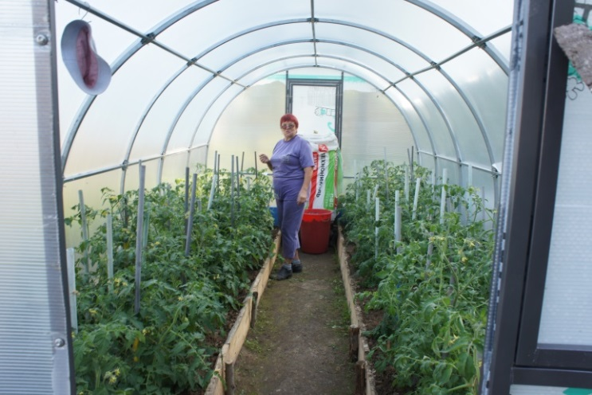
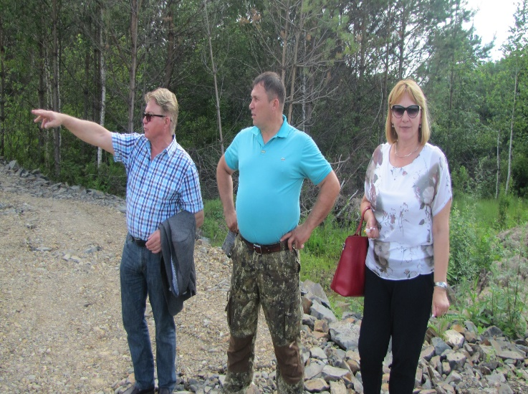
Ассоциация
«Совет Муниципальных Образований Хабаровского края»
Победители конкурса Совета 2017 года:
Денежные призы получили 6 муниципальных образований
края (от 550 тыс. руб. до 3 млн 700 тыс. руб.).
Поощрительными призами – мотокосами награждены 32
муниципальных образований края.
«Дальневосточный гектар 2017»

Slide 7
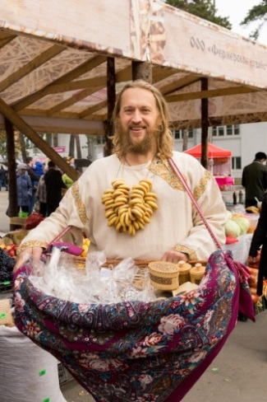
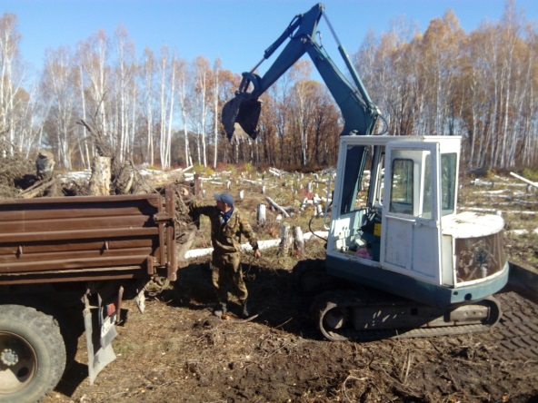
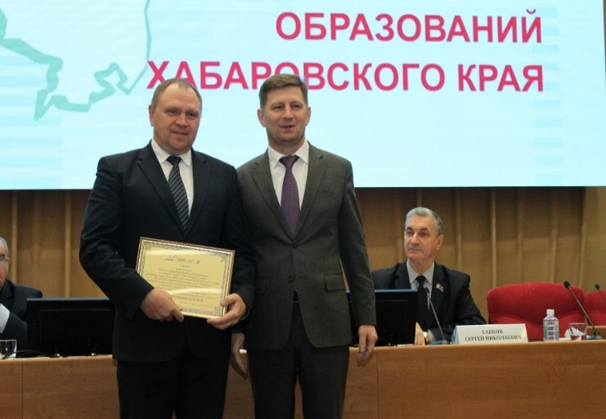
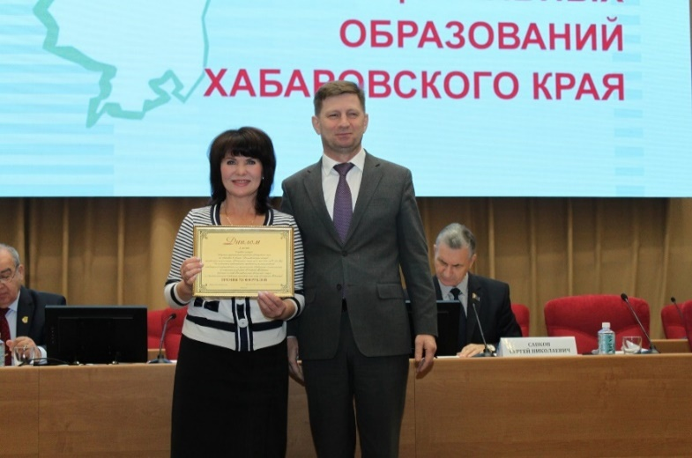
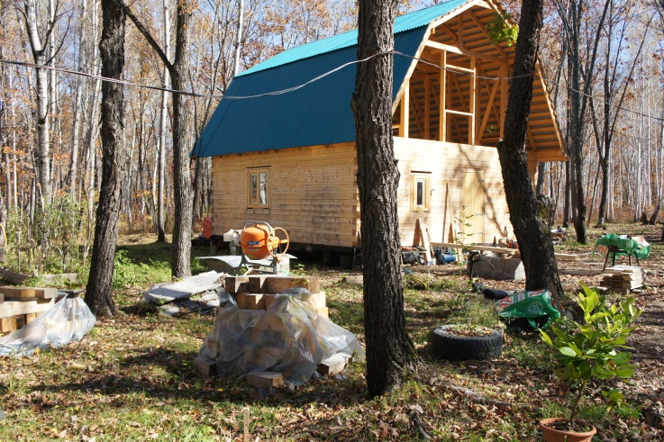
Ассоциация «Совет Муниципальных Образований Хабаровского края»
«Дальневосточный гектар 2018»
Победители конкурса Совета 2018 года:
Денежные призы получили 25 муниципальных
образований края (от 725 тыс. руб. до 2 млн. 100 тыс. руб.).
Поощрительными призами - компьютерами LENOVO
IdeaCentre AIO награждены 10 муниципальных
образований края.
Проблема: избыточные ограничения в использовании средств краевой субсидии (Распоряжение Губернатора № 573-р от 25 октября 2018)

Slide 8
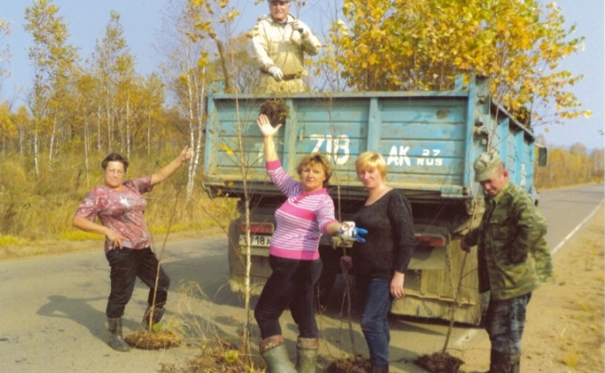
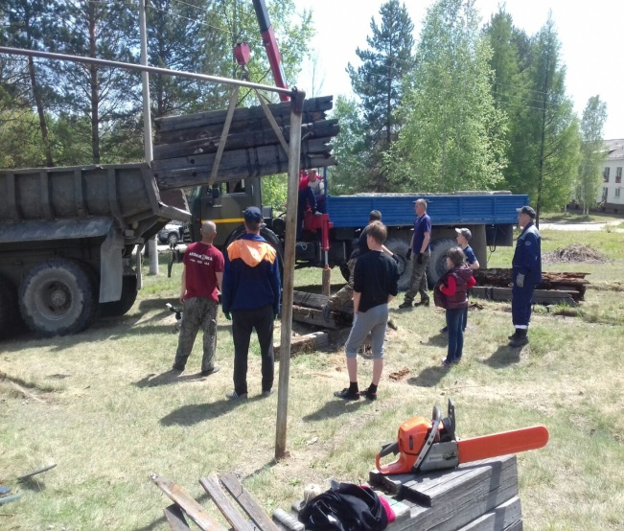
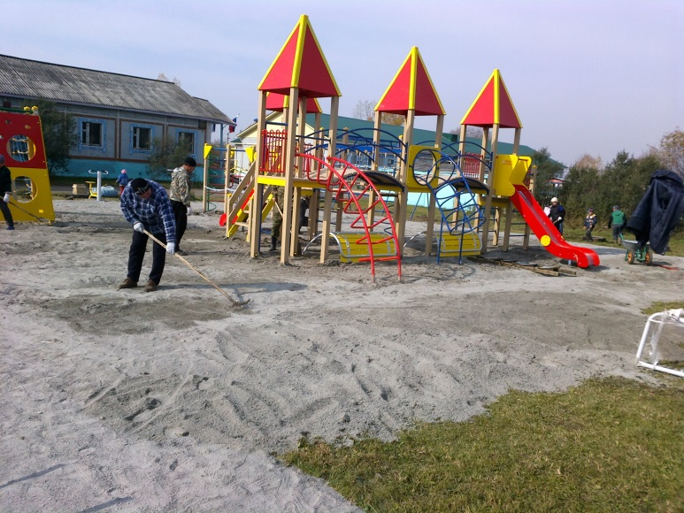
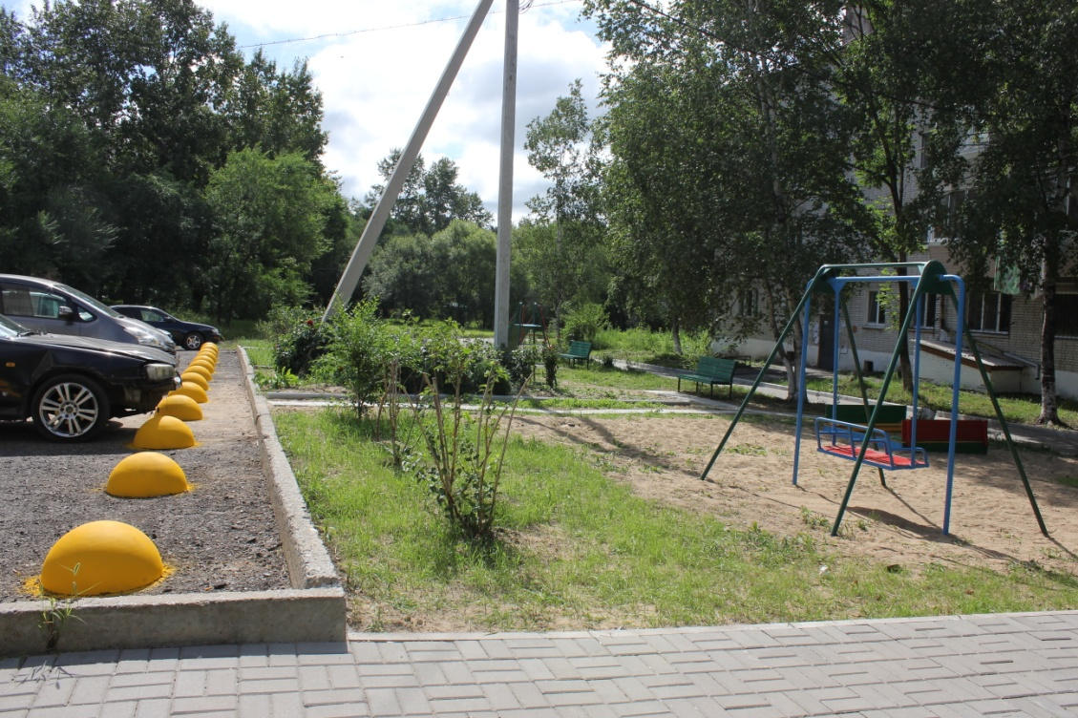
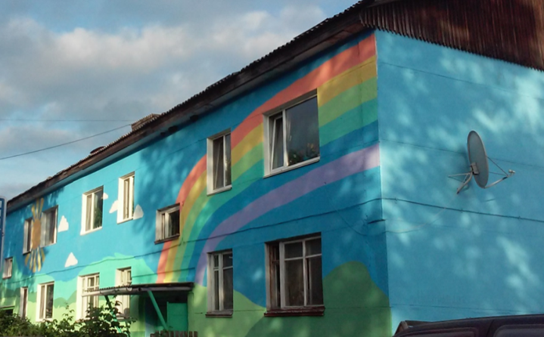
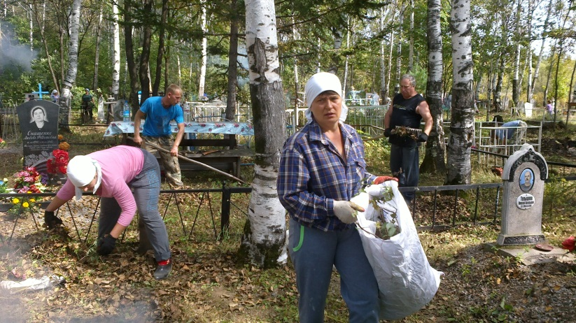
Краевой конкурс Совета
«Лучшая муниципальная практика по развитию территориального общественного самоуправления (ТОС)»
Советом муниципальных образований совместно с Дальневосточным центром социальных инноваций за 2015-2020 проведено более 30 обучающих семинаров по организации работы ТОС
Победителями Конкурса Совета за весь период стали более 100 муниципальных образований края
Денежные и поощрительные призы для победителей конкурса составили более 2 млн. 500 тыс. руб. (2014-2019гг)

Slide 9
Ассоциация
«Совет Муниципальных Образований Хабаровского края»
Новое в конкурсе Совета
«Лучшая муниципальная практика по развитию территориального общественного самоуправления (ТОС)»
в 2020 г
участие ТОС по содействию органам местного самоуправления в проведении голосования по внесению изменений в Конституцию РФ (описать практику ТОС);
работа ТОС по противодействию распространению коронавирусной инфекции (помощь жителям, нуждающимся в поддержке, помощь органам местного самоуправления по поддержке среди жителей карантинного режима и режима самоизоляции);
участие в деятельности ТОС депутатов представительных органов:
участие членов ТОС в волонтерском движении;
новое в работе с ТОС, появившееся в отчетный (2019 – первое полугодие 2020г) период.

Slide 10
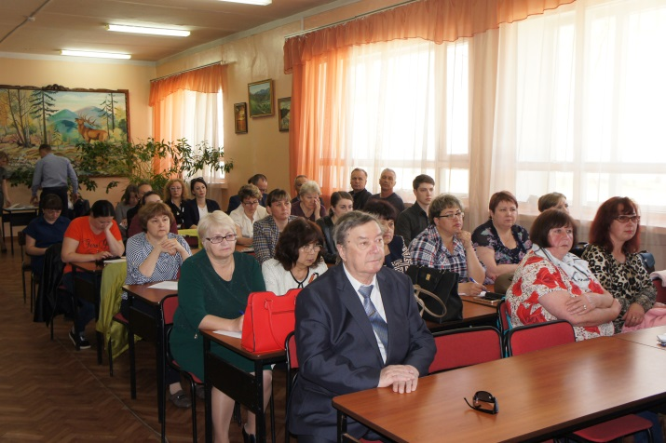
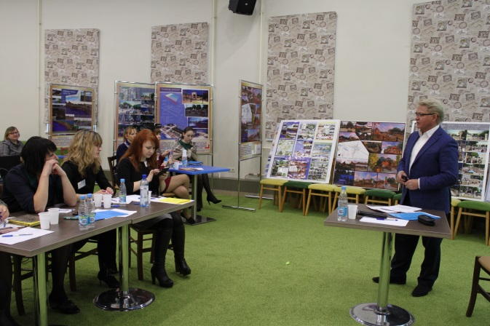
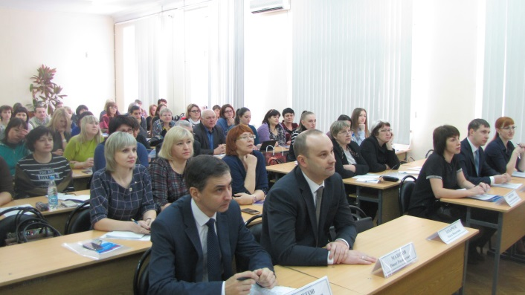
Ассоциация
«Совет Муниципальных Образований Хабаровского края»
Обучающие мероприятия Совета:
Семинары
За период декабрь 2018 - 2020 г проведено 15 семинаров, прошли обучение 1105 муниципальных служащих.
Места проведения перемещены в муниципальные образования:
г. Хабаровск, г. Комсомольск – на – Амуре, Амурский, Бикинский, Ванинский, Верхнебуреинский, Вяземский, Комсомольский, им. Лазо, Нанайский, Николаевский,
им. П. Осипенко, Советско-Гаванский, Солнечный, Ульчский, Хабаровский муниципальные районы.

Slide 11
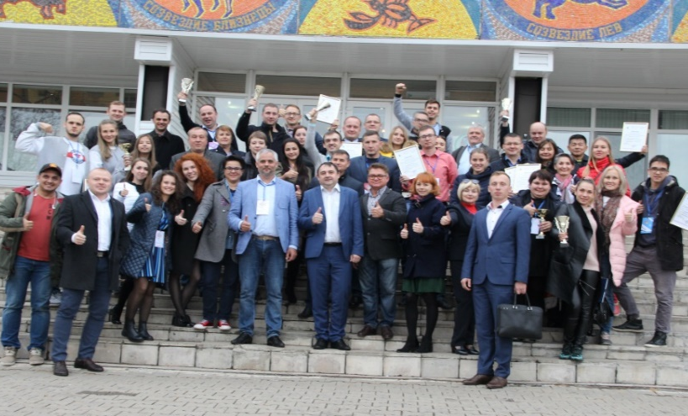
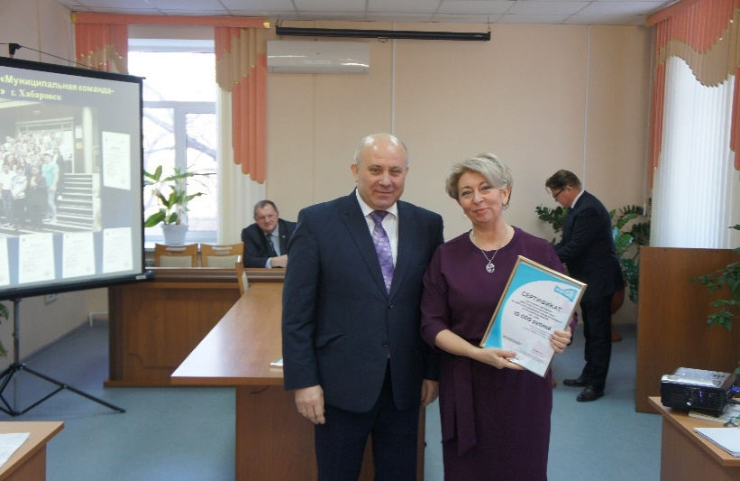
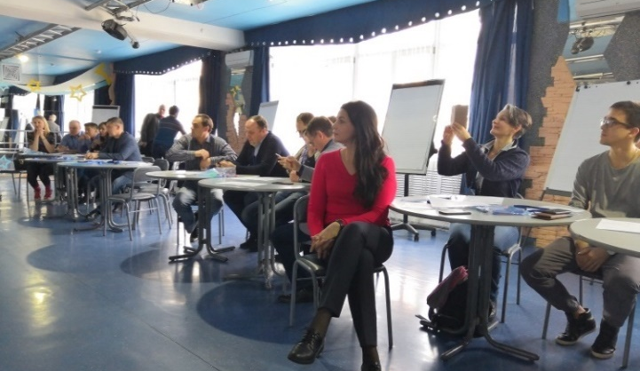
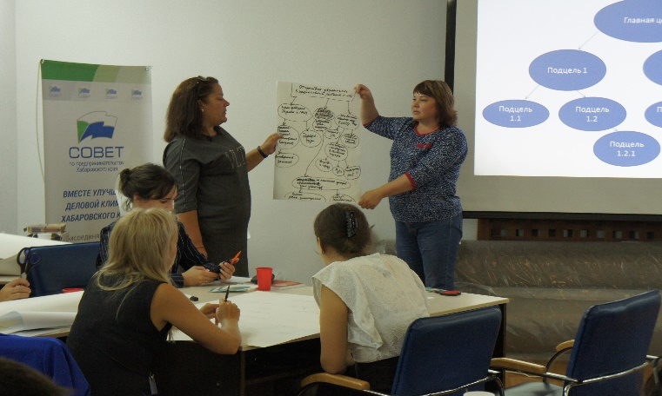
Ассоциация
«Совет Муниципальных Образований Хабаровского края»
Обучающие мероприятия Совета:
Семинары-конкурсы:
«Муниципальная команда 2018» - 6 муниципальных команд
«Муниципальная команда 2019» - 8 муниципальных команд
Цель семинара-конкурса – обучение проектной деятельности в социально-экономической сфере
Задача ОМСУ – использовать команды в реальной проектной работе муниципалитетов

Slide 12
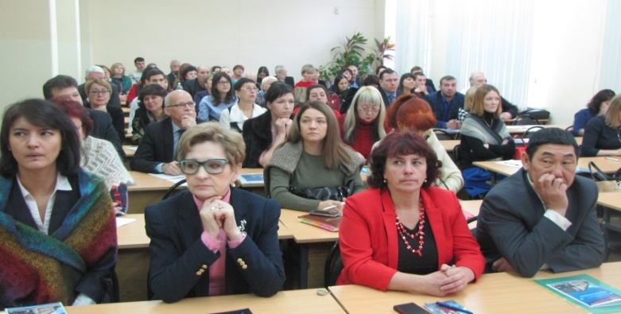
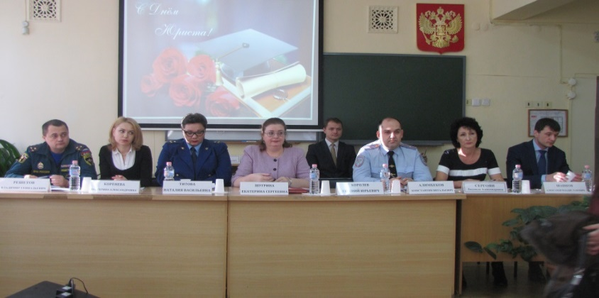
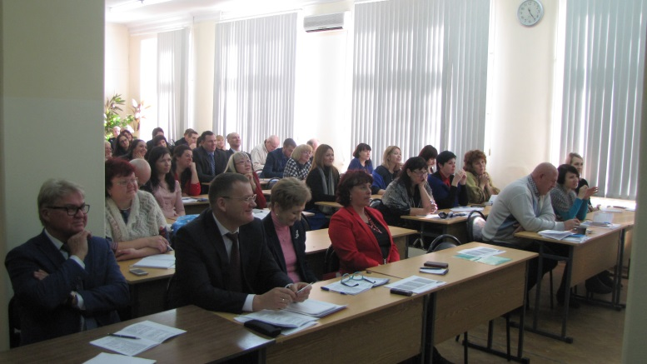
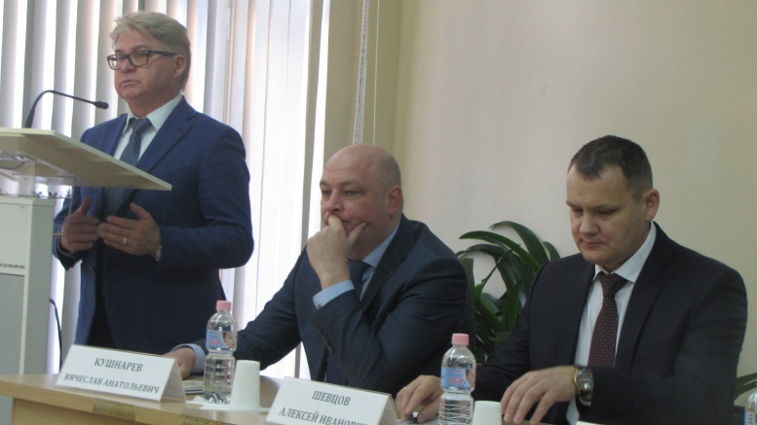
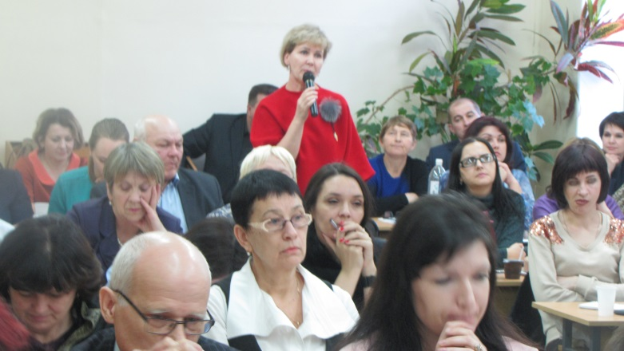
Обучающие мероприятия Совета:
Муниципальный юридический форум 2017 – 2020г
Проведено: 6 круглых столов, панельная сессия.
Рассмотрены вопросы:
правовые аспекты управления муниципальной собственностью,
роль контрольно-надзорной деятельности в совершенствовании местного самоуправления в муниципальных образованиях Хабаровского края,
судебная защита, организационные возможности повышения уровня правовой работы в муниципальных образованиях,
проблемы межбюджетных отношений, а также реализация мер по противодействию коррупции в муниципальных образованиях края и другие вопросы.

Slide 13
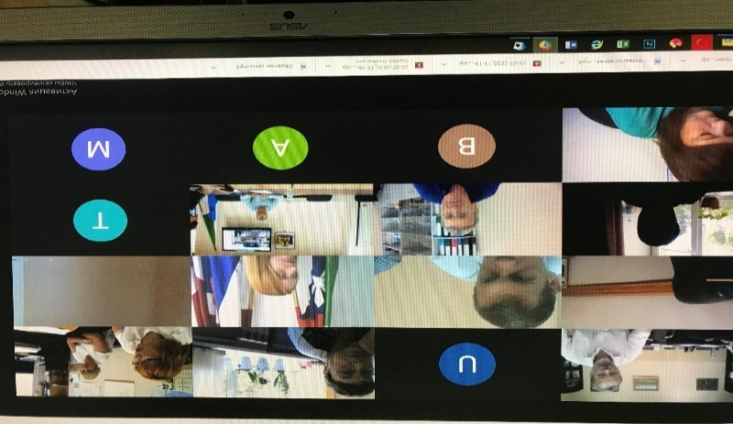
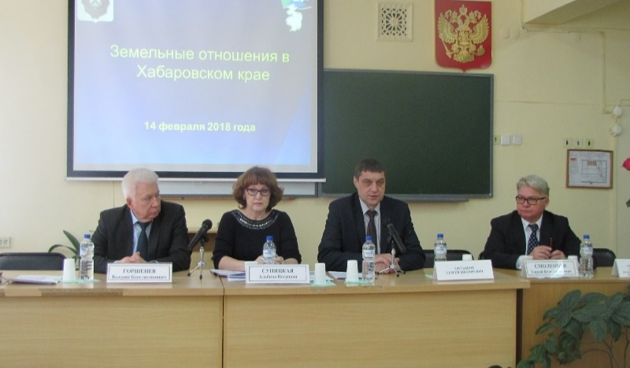
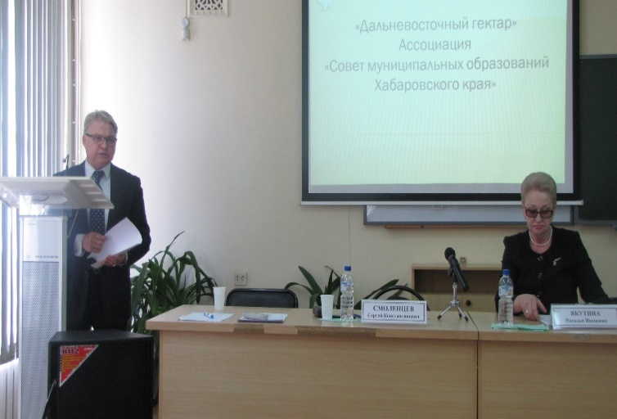
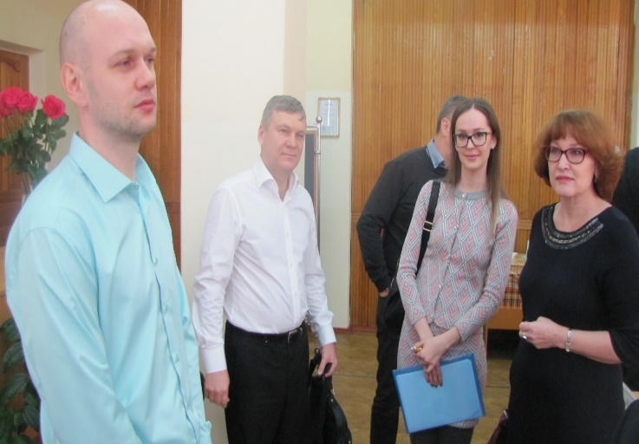
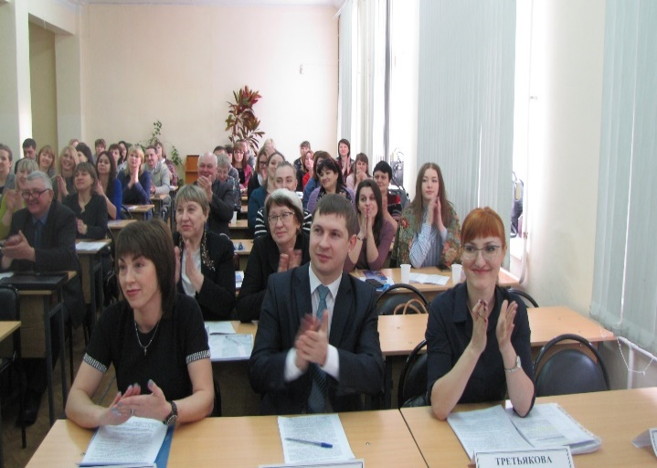
Обучающие мероприятия Совета:
Муниципальный земельный форум 2018 – 2020г
Рассмотрены вопросы:
Регулирование земельных отношений в Хабаровском крае;
Реализация в Хабаровском крае Федерального закона от 01 мая 2016 г. № 119-ФЗ
Виды разрешенного использования земель
Взаимодействие органов местного самоуправления с кадастровыми инженерами
Актуальные вопросы градостроительной деятельности муниципальных образований Хабаровского края
Проблемные вопросы современного развития земельно-имущественных отношений в Хабаровском крае
Муниципальный земельный контроль

Slide 14
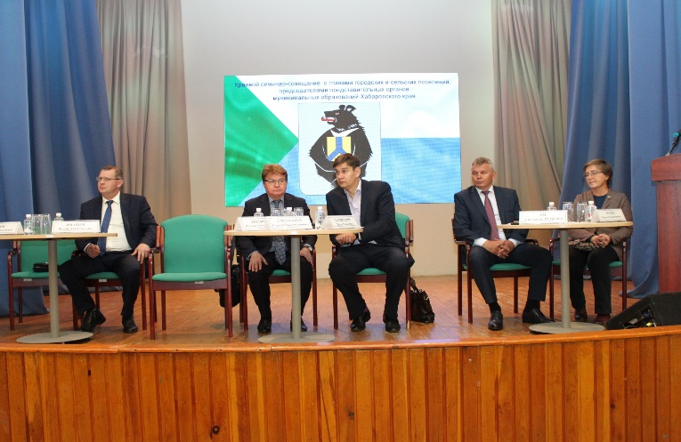
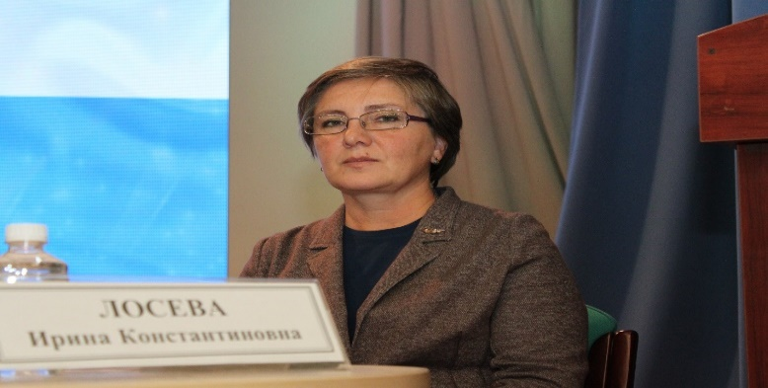
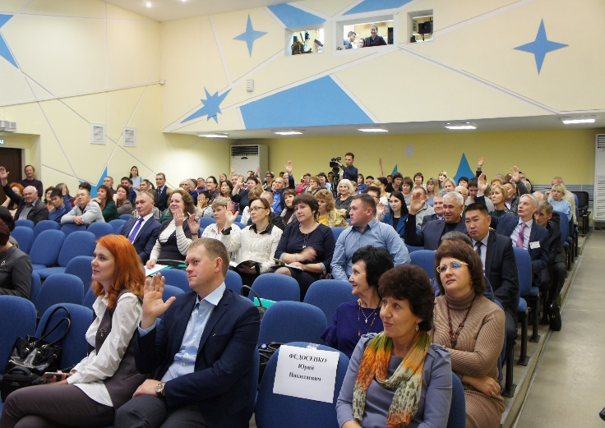
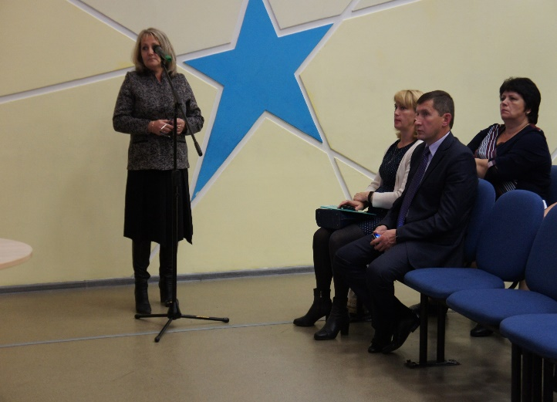
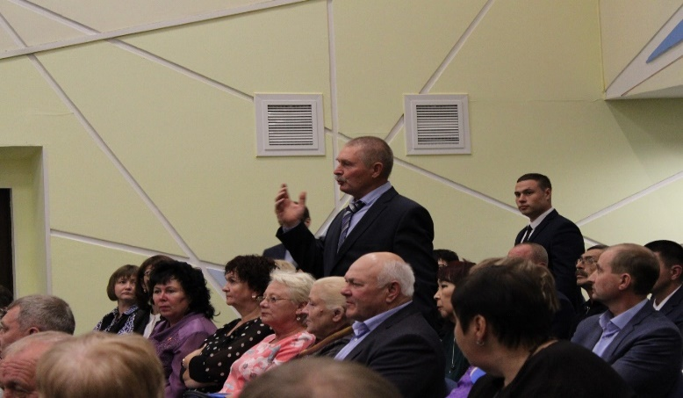
Обучающие мероприятия Совета:
Муниципальный экономический форум 2018 – 2019г
Рассмотрены вопросы:
Муниципальные практики Хабаровского района по развитию предпринимательства
Возможен ли бизнес в поселении, вдали от большого от города?
Ключевые проблемы малого бизнеса на местах
Можно ли научиться предпринимательству?
Поддержка малого и среднего предпринимательства в ОМСУ – инструменты, эффекты
Выстраивание эффективного диалога бизнеса и муниципальных органов власти
Меры финансовой поддержки малого и среднего предпринимательства в Хабаровском крае

Slide 15
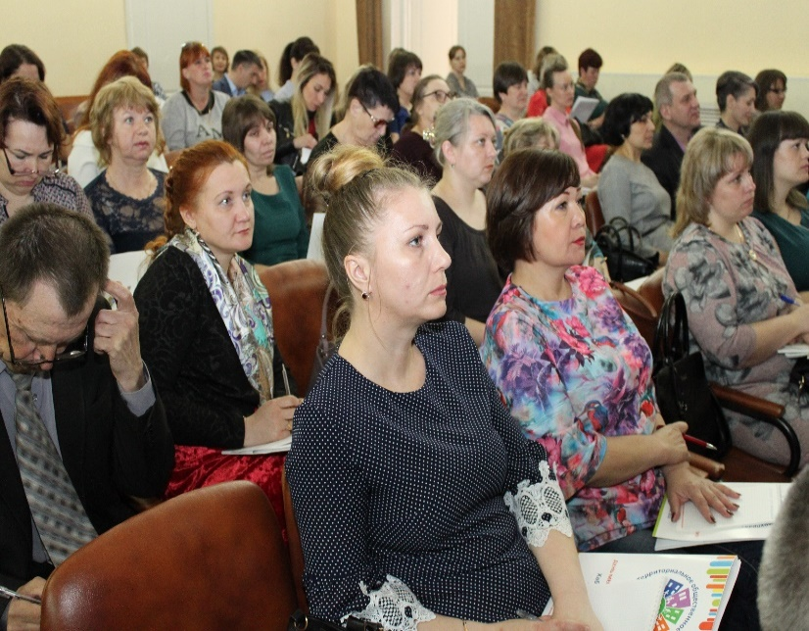
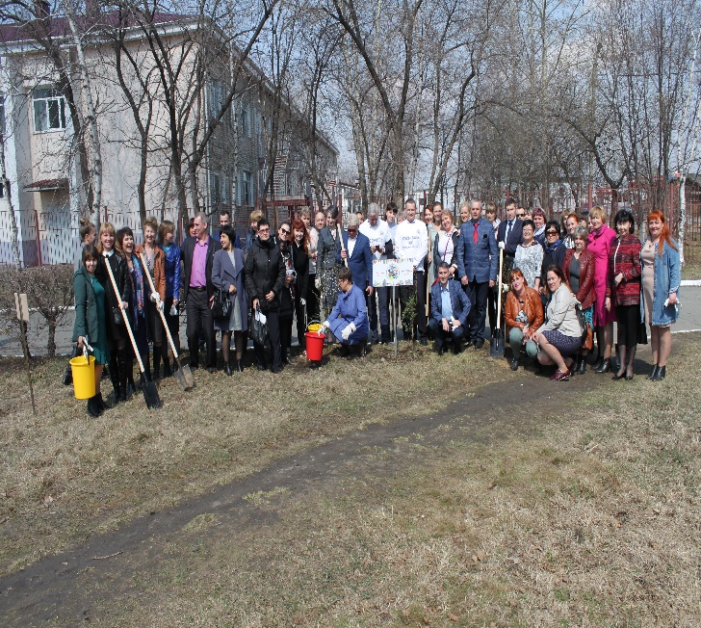
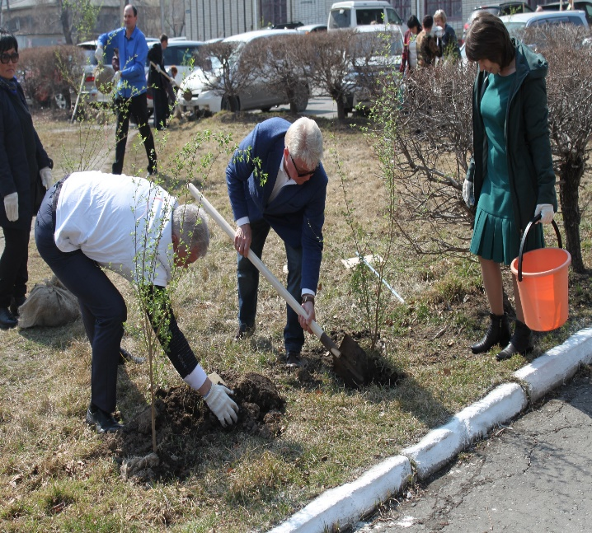
Обучающие мероприятия Совета:
Фестиваль территориальных общественных
самоуправлений (ТОС) – 2018г
На дискуссионных площадках рассмотрены вопросы:
Обсуждение проблем и практики работы ТОС в Хабаровском крае, обмен опытом в формате «открытое пространство»
Территориальное общественное самоуправление в системе местного самоуправления
О практике государственной поддержки ТОС в Хабаровском крае
Проведен субботник ко Дню местного самоуправления
Награждены лучшие представители ТОС

Slide 16
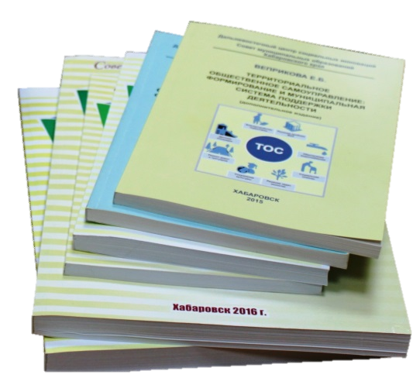
Ассоциация
«Совет Муниципальных Образований Хабаровского края»
Методические издания Совета за 2018-2020гг:
Общий тираж – 2800 экз
Концессии в ЖКХ: понятие, механизмы создания,
оценка эффективности
2. Основы государственно-частного (муниципально-частного)
партнерства
3. Организация работы с жителями (пособие для руководителей ТОС)
4. Индивидуальный жилой дом (для пользователей ДВ гектара)
5. Маркетинг территории муниципального образования: понятие, виды, механизм создания условий для эффективного использования
6. Анализ качества среды проживания жителей в муниципальных образованиях Хабаровского края
7. Кооперация: понятие, виды, механизмы создания. Условия для эффективной деятельности потребительских обществ
8. Анализ качества среды проживания жителей в муниципальных образованиях Хабаровского края (социально-экономический анализ)
9. Методические рекомендации для органов местного самоуправления: «Привлечение софинансирования на исполнение полномочий по решению вопросов местного значения»

Slide 17
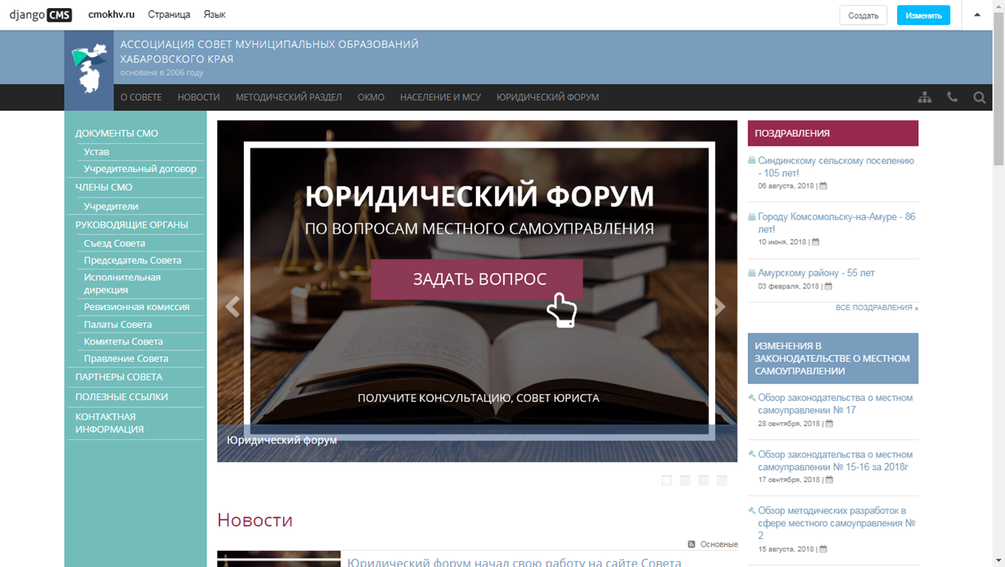
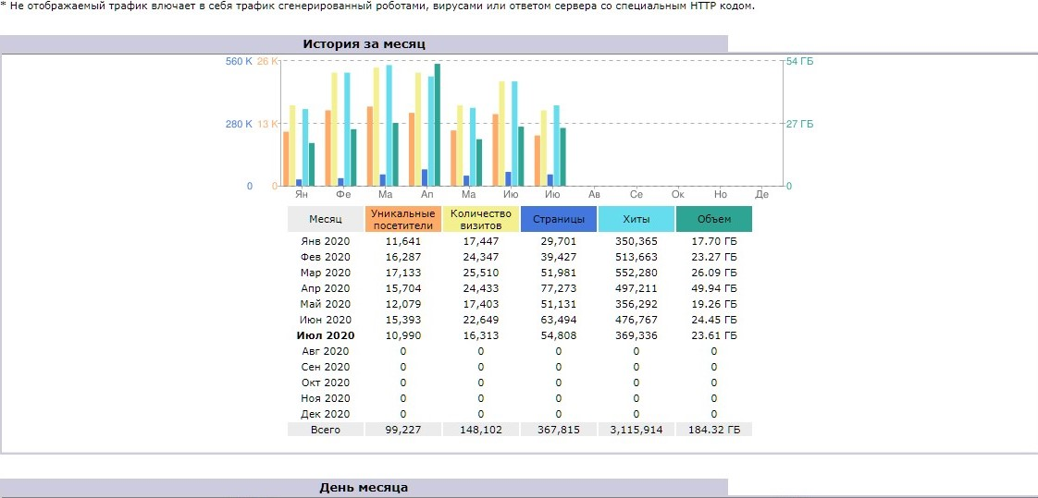
Ассоциация
«Совет Муниципальных Образований Хабаровского края»
Уникальных посетителей сайта от 30 тыс. в месяц
Сайт Совета - www.cmokhv.ru

Slide 18
Ассоциация
«Совет Муниципальных Образований Хабаровского края»
Финансирование Совета
Взносы учредителей – муниципальных образований Хабаровского края (из 232 МО членов Совета – 227)
2018г – 4 184 580,00 руб.
2019г – 3 921 057,50 руб.
2020г – 3 932 196,00 руб.
Субсидии Правительства Хабаровского края
2018г – 30 528 000,00 руб. (Конкурс ДВ гектар)
2019г – 469 920,00 руб.
2020г - 451 590,00 руб.

Slide 19
Ассоциация
«Совет Муниципальных Образований Хабаровского края»
Направления дальнейшего развития Совета
Краевой конкурс Совета – «Вовлечение населения в реализацию национальных проектов в муниципальных образованиях»;
Обучающие мероприятия – развитие активных форм обучения, проектная деятельность в муниципалитетах. Механизмы софинансирования в решении ВМЗ; «Муниципальная команда»;
Проведение Дальневосточной конференции местного самоуправления;
Изучение состояния ТОС в Хабаровском крае (анализ проектов, социологическое исследование, подготовка рекомендаций).

Slide 20
Ассоциация
«Совет Муниципальных Образований Хабаровского края»
Спасибо за внимание
e-mail: ispdirekt@mail.ru
сайт: www.cmokhv.ru

